Slide 1
Структура и принципи функционисања рачунара

Slide 2
Циљ овог дела је да одговори на следећа питања:
Каква је структура и који су заједнички принципи рада свих рачунара Фон Нојманове архитектуре, од првих послератних рачунара па до данашњих паметних телефона?
Које компоненте чине данашње рачунаре и која је њихова улога?
Како се различите компоненте обједињују у јединствен систем и како међусобно комуницирају?
Готово сви рачунари од Другог светског рата до данас (укључујући и таблете и паметне телефоне) функционишу по заједничким принципима које је својевремено описао Џон фон Нојман. Технологија се с временом знатно мењала, али су уређаји који улазе у састав рачунарског система и њихова улога све ово време остали скоро непромењени.

Slide 3
Структура рачунара
Наведимо сада укратко основне компоненте рачунара
1. централна процесорска јединица (енгл. central processing unit, CPU), која обрађује податке;
2. главна меморија (енгл. main memory), у којој се истовремено чувају и подаци који се обрађују и тренутно покренути програми (такође записани бинарно, у облику података);
3. различите периферијске јединице тј. уређаји (енгл. peripherals), каже се и улазно-излазне јединице (енгл. input-output, IO), као што су мишеви, тастатуре, , штампачи, дискови, а које служе за комуникацију корисника са системом, са друтим уређајима и рачунарима и за трајно складиштење података и програма.
Све набројане компоненте међусобно су повезане и подаци се током рада рачунара пребацују од једне до друге. Веза између компонената успоставља се уређајима који се називају магистрале (енгл. bus).

Slide 4
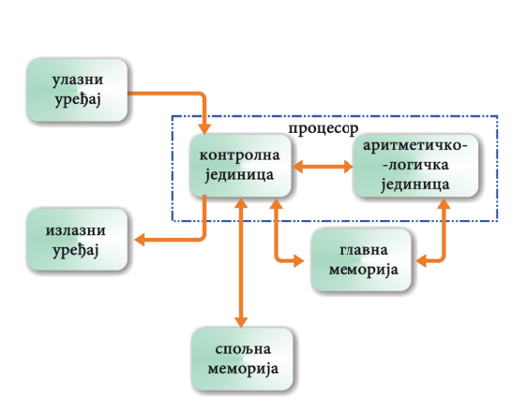
Слика 1. Схема рачунара Фон Нојманове архитектуре

Slide 5
Процесор
Централна процесорска јединица, скраћено процесор, основна је компонента рачунарског система и она се данас обично налази у облику једног чипа – микропроцесора. Процесор садржи:
одређени број регистара – групу меморијских ћелија у којима се може чувати мала количина података;
аритметичко-логичку јединицу (енгл. arithmetic-logic unit, ALU), која изводи математичке операције над подацима који се налазе у регистрима;
контролну јединицу( control unit, CU ), која управља радом процесора.
Процесор извршава операције на основу програма који је задат у облику низа инструкција. Фон Нојманова архитектура подразумева да се и сам програм (низ инструкција) налази у главној меморији приликом његовог извршавања. Да би се ово урадило, потребно је сваки програм представити низом нула и јединица. За тако записан програм кажемо да је записан на машинском језику и то је једини облик програма који рачунар може да извршава.

Slide 6
1. РЕГИСТРИ: Подаци који се у процесору обрађују се чувају у регистрима. Неки регистри су опште намене (у њима се обично чувају операнди и резултати аритметичких операција), док су неки регистри специјализовани (на пример, у једном регистру се увек чува адреса инструкције која се извршава).
2. АРИТМЕТИЧКО-ЛОГИЧКА ЈЕДИНИЦА: Задатак аритметичко-логичке јединице је да извршава аритметичко-логичке инструкције. Електронски склопови овог дела процесора могу да изврше аритметичке операције (сабирање, одузимање, множење, дељење), релацијске операције (поређење бројева) и логичке операције над битовима (логичко и, логичко или, логичко не).
3. КОНТРОЛНА ЈЕДИНИЦА: Контролна јединица из главне меморије преузима једну по једну инструкцију, декодира запис инструкције и на крају покреће њено извршавање. Раније су процесори имали само једну аритметичко-логичку јединицу и могли су у датом тренутку да извршавају само једну инструкцију. Данас, међутим, процесори на једном чипу обједињују више независних централних процесорских јединица – такозваних језгара (енгл. core, multicore processor). Више програма може да се истовремено извршава на више језгара, чиме се повећава ефикасност рачунара.

Slide 7
Процесори извршавају инструкције у правилним временским интервалима одређеним интерним сатом процесора.
Свака инструкција се одвија у неколико фаза (доношење инструкције из меморије, декодирање инструкције, доношење операнада, извршење операције, складиштење резултата). Свака фаза се извршава на откуцај сата, па извршавање инструкције траје неколико откуцаја. Што чешће сат откуцава, више операција је могуће извршити по јединици времена и систем ради брже.
Учесталост откуцаја сата назива се радни такт тј. Фреквенција процесора мери се у умношцима јединице херц (Hz = 1/s).
Уобичајене вредности се изражавају гигахерцима (GHz), што значи да сат откуцава неколико милијарди пута у секунди. Брзина рада процесора понекад се изражава и у милионима инструкција које могу да се изврше у секунди (енгл. million instructions per second, MIPS)

Slide 8
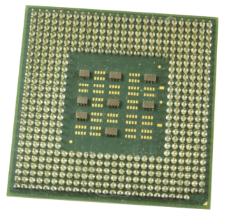
Микропроцесор

Slide 9
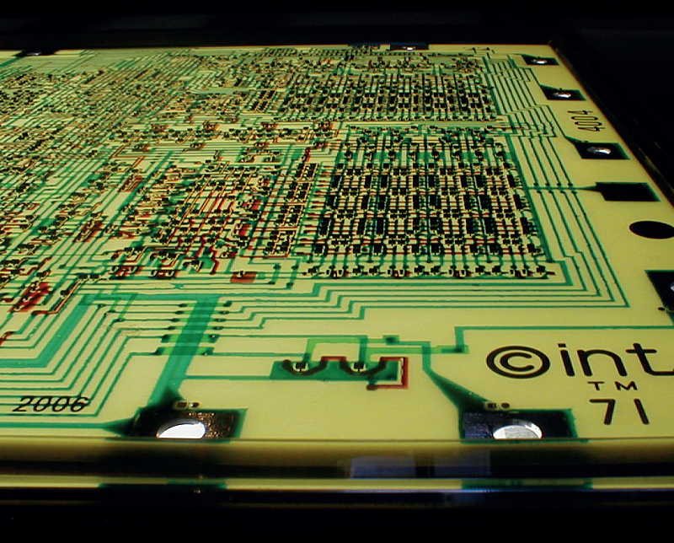
Сваки процесор чини велики број транзистора (данас и неколико милијарди)

Slide 10
Меморијска хијерархија
Друга основна компонента рачунара је главна меморија – низ бајтова у којем сваки бајт има свој јединствен редни број, тзв. адресу. Сваком податку у меморији могуће је приступити само на основу адресе на којој је записан, без унапред фиксираног редоследа приступа – овакве меморије називају се меморије са слободним (случајним, насумичним) приступом (енгл. random access memory, RAM). Приликом приступа меморији, подаци се некада читају (енгл. read), а некада се врши њихова измена (енгл. write).
Сваки рачунар Фон Нојманове архитектуре има главну меморију у којој се складиште подаци и програми.

Slide 11
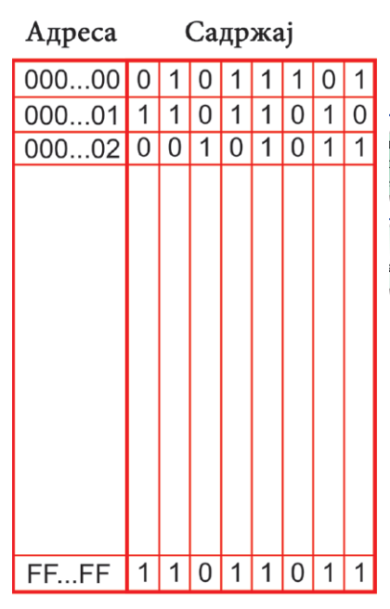
Шема меморије

Slide 12
Унутрашње меморије су меморије непосредно везане за процесор које се користе искључиво док је рачунар укључен. Унутрашња меморија савремених система обухвата регистре процесора, кеш-меморију и главну меморију
Спољне меморије су меморије које се користе за складиштење података у тренуцима када рачунар није укључен. Спољна меморија обухвата дискове, SSD Уређаје и разне облике преносних меморија (нпр. USB флеш-меморије, CD, DVD).

Slide 13
Меморије се могу класификовати на основу неколико параметара.
Трајност. Привремене (енгл. volatile) меморије губе садржај након престанка напајања, а трајне (енгл. non-volatile) чувају садржај и када нису прикључене на струју. Привремене меморије су обично направљене само од електронских компонената и зато су знатно брже него трајне. Привремене меморије су обично унутрашње меморије рачунара, док се трајне меморије користе као спољне.
Променљивост. Променљиве меморије омогућавају и читање и упис (енгл. read-write, RWM), док непроменљиве меморије дозвољавају само читање (енгл. read-only, ROM). Већина меморија у рачунару је променљива, док се ROM меморије углавном користе за смештање неких унапред задатих програма у рачунар.
Приступ. Меморије са слободним приступом (енгл. random access memory, RAM) омогућавају приступ свакој меморијској локацији само на основу њене адресе, без обзира којој локацији је претходно приступано, док секвенцијалне меморије (енгл. sequential access memory, SAM) захтевају да се локацијама приступа редом. Меморије са непосредним приступом (енгл. direct access memory – DAM) приступају повезаним блоковима података. Већина меморија данас је RAM (на пример, главна меморија рачунара) или DAM (на пример, хард-диск), док је типичан пример секвенцијалне меморије магнетна трака, која се може читати и писати искључиво редом.

Slide 14
Капацитет. Капацитет меморије изражава количину података која се може ускладиштити и изражава се у килобајтима, мегабајтима, гигабајтима или терабајтима, у зависности од врсте меморије.
• Брзина. Брзина меморије показује колико се података може из меморије прочитати или у њу уписати у јединици времена.
Технологија израде. Меморије се обично израђују од електронских (понекад полупроводничких) елемената (на пример, главне меморије, али и флеш-меморије и SSD меморије), магнетних елемената (дискови, али и дискете и магнетне траке) и оптичких елемената (CD, DVD, BlueRay).
Цена. Цену меморије одређује комбинација свих претходно наведених карактеристика. Обично се изражава ценом бајта и, како технологија напредује, скоро константно је у паду.
Меморијска хијерархија представља се пирамидом. Од њеног врха ка дну опадају квалитет и брзина меморија, али зато се смањује и цена, па се капацитет повећава.

Slide 15
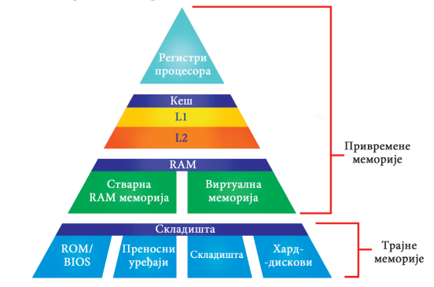
Меморијска хијерархија – пирамидални приказ

Slide 16
Регистри процесора
Регистри процесора су најбржи облик меморије (јер су у директној вези с аритметичко-логичком јединицом). У савременим процесорима има их и неколико десетина и обично сваки чува 64 бита тј. 8 бајтова.
Главна меморија
Главна меморија чува све податке и програме које процесор извршава. Мали део главне меморије је непроменљив и садржи основне програме који служе за контролу одређених компонената рачунара, најчешће тзв. основни улазно-излазни систем (енгл. basic input-output system, BIOS). Знатно већи део главне меморије чини привремена променљива меморија са слободним приступом. Први, непроменљиви део главне меморије понекад се назива ROM, док се други, променљиви део понекад назива RAM. И главна меморија данас је обично синхрона, тј. пренос података између процесора и меморије врши се у интервалима одређеним откуцајима системског сата.
ROM меморија и BIOS представљају добар пример колико је граница између хардвера и софтвера танка. ROM меморија је хардверска компонента (чип који се може опипати), али њена једина улога је да у себи чува одређени фиксирани софтвер - BIOS (UEFI) .

Slide 17
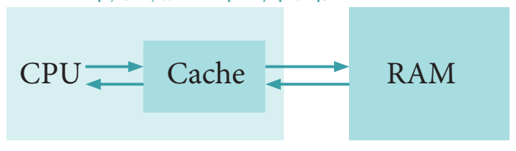
Кеш-меморија
Кеш је мала количина брзе меморије (и неколико хиљада пута мања од главне) која се поставља између процесора и главне меморије у циљу убрзања рада рачунара. Кеш се уводи јер су савремени процесори постали знатно бржи од главних меморија. Пре приступа главној меморији процесор увек прво приступа кешу.
Кеш-меморија, као и главна, спада у привремене меморије са слободним приступом, али је бржа и квалитетнија од главне меморије и зато има знатно вишу цену. Процесор већину времена комуницира са брзом кеш-меморијом која обично садржи тренутно релевантне податаке.
Схема кеш-меморије (кеш је данас интегрисан у процесор)

Slide 18
Спољне меморије
Главна меморија је привремена и губи садржај после искључивања рачунара. Зато је неопходно коришћење трајних спољних меморија тј. складишта података (енгл. data storage) у којима се чувају корисникови подац и програми. По правилу, капацитет спољне меморије знатно превазилази капацитет унутрашње меморије, међутим, обично се оваквој меморији спорије приступа.
Због спорости спољних меморија, пре коришћења података и програма неопходно је њихово преношење у унутрашњу меморију рачунара.
Главна складишта података су хард-дискови , скр. дискови (енгл. hard disk). У новије време, пре свега у преносним рачунарима, улогу дискова играју SSD уређаји (енгл. Solid State Drive, SSD), а у паметним телефонима меморијске картице . Као преносне меморије углавном се користе флеш-меморије (енгл. flash drive), затим оптички медијуми (CD и DVD), као и екстерни дискови и SSD уређаји.

Slide 19
Магистрале и периферијски уређаји
Улога магистрала (енгл. bus) у рачунару је да повежу различите уређаје (процесоре, меморије, периферијске уређаје тј. њихове контролере) и преносе податке између њих. Магистрале омогућавају пренос података, адреса и контролних сигнала. Пренос података магистралом може бити серијски или паралелни.
Серијски пренос подразумева пренос појединачних битова, један за другим,
Паралелни пренос подразумева истовремени пренос већег броја битова.
Иако делује да паралелни пренос има одређених предности, данас је већина магистрала серијска

Slide 20
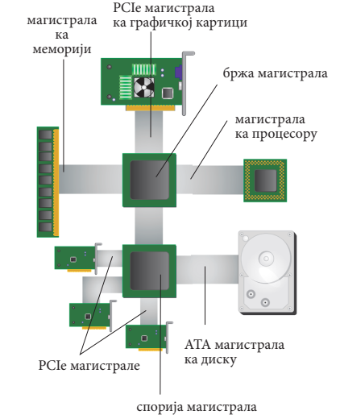

Slide 21
Основна магистрала повезује процесор и меморију и назива се меморијска магистрала (енгл. memory bus). Комуникација и змеђу процесора и меморије кључна је за брзину целог рачунарског система, због чега је меморијска магистрала најбржа у рачунару.
Веома брзом магистралом повезује се и процесор и графички адаптер.
С друге стране, периферијски уређаји су знатно (и по неколико хиљада пута) спорији од процесора и меморије, па би укључење свих уређаја на заједничку (системску) магистралу изазвало велико успорење система. Зато периферијски уређаји са процесором и меморијом данас обично комуницирају засебним магистралама, које се називају периферијске магистрале (енг. peripherial bus).
Један облик прикључивања периферијских уређаја подразумева постојање магистрале за проширивање (енгл. expan sion bus), која допушта прикључивање различитих врста картица на које се прикључују уређаји којима се систем проширује.
Периферијски уређаји и њихови контролери
У оквиру рачунарског система користе се многи периферијски уређаји као што су, тастатура, миш, графички, звучни и мрежни адаптер. Уређаји су обично повезани преко контролера и свака комуникација између процесора и уређаја одвија се као комуникација између процесора и контролера уређаја.

Slide 22
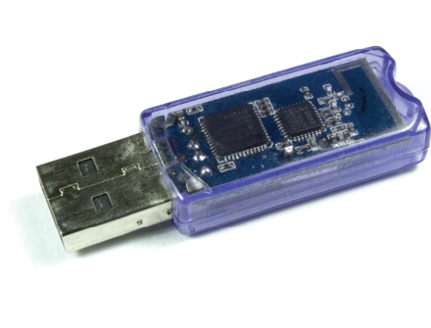
Флеш-меморија на којој се види два чипа: меморија и контролер

